Slide 1
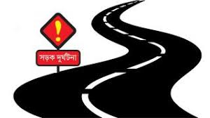
আজকের ক্লাসে সবাইকে স্বাগত

Slide 2
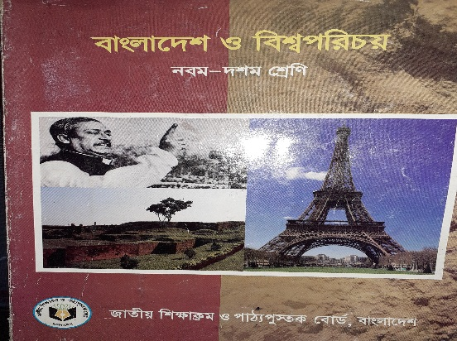
পরিচিতি
বিষয়ঃ বাংলাদেশ ও বিশ্বপরিচয়
শ্রেণীঃ নবম-দশম
অধ্যায়ঃ ১৬
পরিচ্ছেদ ১৫.4
পাঠঃ সড়ক দূর্ঘটনা
সময়ঃ ৫০ মিনিট
তারিখঃ ৩-৩-২০২০
মোছাঃ শিউলী বেগম
সহকারী শিক্ষক ( আইসিটি)
আরজিদেবীপুর শিয়ালকোট আলিম মাদ্রাসা, পার্বতীপুর, দিনাজপুর ।

Slide 3
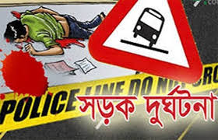
ছবিটি ভালো ভাবে লক্ষ কর ।

Slide 4
আজকের পাঠের বিষয়

Slide 5
শিখনফল
এই পাঠ শেষে শিক্ষার্থীরা...
1. সড়ক দুর্ঘটনার কারণ ব্যাখ্যা করতে পারবে ;
২. সড়ক দুর্ঘটনার পরিস্থিতি বর্ণনা করতে পারবে ;
৩. সড়ক দুর্ঘটনার প্রভাব ব্যাখ্যা করতে পারবে ।

Slide 6
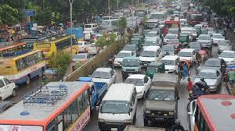
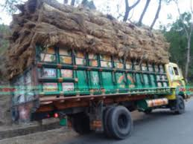
নিচের ছবিগুলো লক্ষ কর:
গাড়ির দক্ষ চালক তৈরি না হওয়া ।
ট্রাক ভর্তি মালামাল বহন করা ।

Slide 7
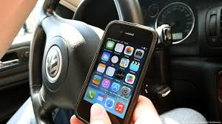
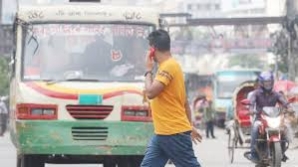
নিচের ছবিগুলো লক্ষ কর:
গাড়ি চালানোর সময় চালকের মোবাইল ব্যবহার।
রাস্তা পারাপারের সময় মোবাইল ব্যবহার ।

Slide 8
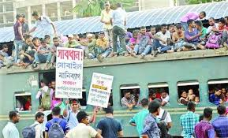
চিত্রটি লক্ষ কর
উপরোক্ত চিত্রগুলো দেখে কী বুঝলে , হ্যাঁ এসব কারণে সড়ক দুর্ঘটনা ঘটে থাকে ।
গাড়িতে অতিরিক্ত যাত্রী বোঝাই ও ছাদে যাত্রী বহনের কারণে ।

Slide 9
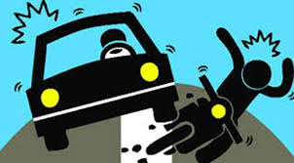
একক কাজ
কী কী কারণে সড়ক দুর্ঘটনা ঘটে থাকে উল্লেখ করে লেখ ।

Slide 10
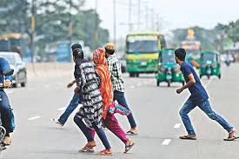
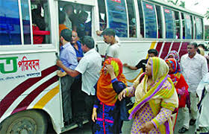
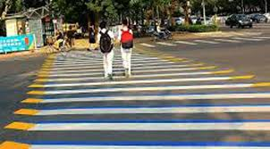
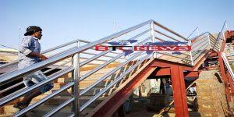
চিত্রগুলো লক্ষ কর
দৌড়ে রাস্তা পারাপার না হওয়া
চলন্ত গাড়িতে উঠানামা না করা
জেব্রা ক্রসিং
ওভার ব্রীজ ব্যবহার করা

Slide 11
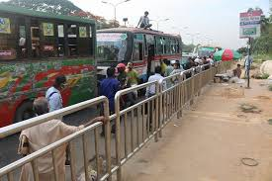
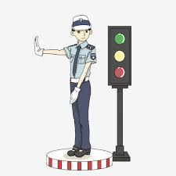
চিত্রটি গুলো লক্ষ্য কর
ফুটপাত দিয়ে চলাচল করা
ট্রাফিক আইন মেনে চলা
উপরোক্ত কাজগুলো মেনে চলে আমরা সড়ক দুর্ঘটনা মুক্ত রাখতে পারি ।

Slide 12
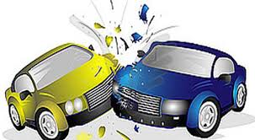
জোড়ায় কাজ
কী কী পদক্ষেপ মেনে চললে আমরা সড়ক দূর্ঘটনা থেকে মুক্ত থাকবো বর্ণনা করে লেখ ।

Slide 13
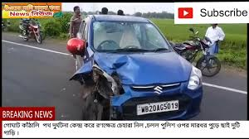
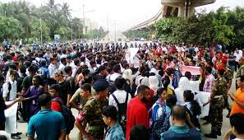
চিত্রটি দুটি লক্ষ কর
গাড়ি ভাংচুর
রাস্তা অবরোধ
পারিবারিক, সামাজিক, অর্থনৈতিক জীবনে সড়ক দুর্ঘটনার প্রভাব খুবই মারাত্নক এবং নানা রকম ক্ষতির সম্মুখীন করে তোলে ।

Slide 14
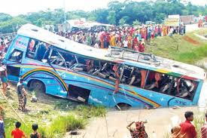
দলগত কাজ
সড়ক দুর্ঘটনার প্রভাব ব্যাখ্যা করে লেখ ।

Slide 15
মূল্যায়ন
সড়ক দুর্ঘটনার ক্ষেত্রভিত্তিক কারণের একটি ছক তৈরি কর ।
একটি শিশুর জীবনে সড়ক দুর্ঘটনা পারিবারিক জীবনকে কীভাবে প্রভাবিত করে ?
তোমার এলাকায় সড়ক নিরাপদ রাখার পদক্ষেপগুলো চিহ্নত কর ।

Slide 16
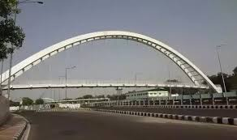
বাড়ির কাজ
সড়ক দুর্ঘটনার চিত্র তুলে ধরে একটি প্রতিবেদন তৈরি করে নিয়ে আসবে ।

Slide 17
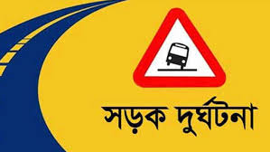
আজকের মত সবাইকে ধন্যবাদ

